Slide 1
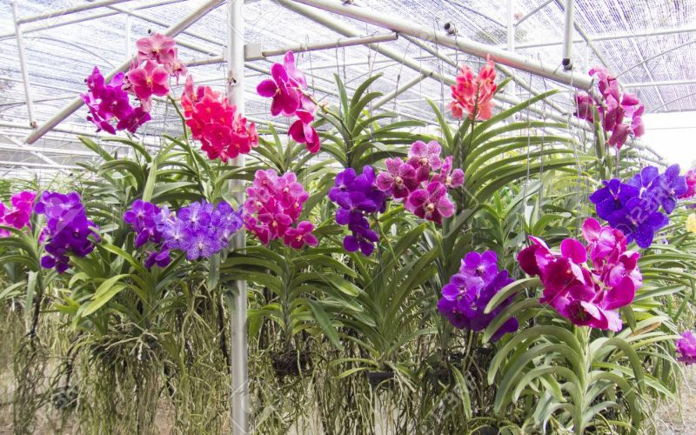
Dear students, welcome to my class

Slide 2
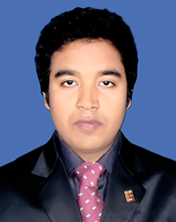
Teachers’ identity
Md. Imran Kabir
Assistant teacher
Pabna Collectorate Public School And College, Pabna
Email-i.kabir01111@gmail.com
Mobile- 01756005577
Class- Eight
Subject- English 2nd paper
Lesson- Suffix-prefix

Slide 3
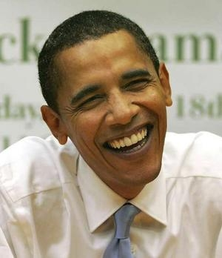
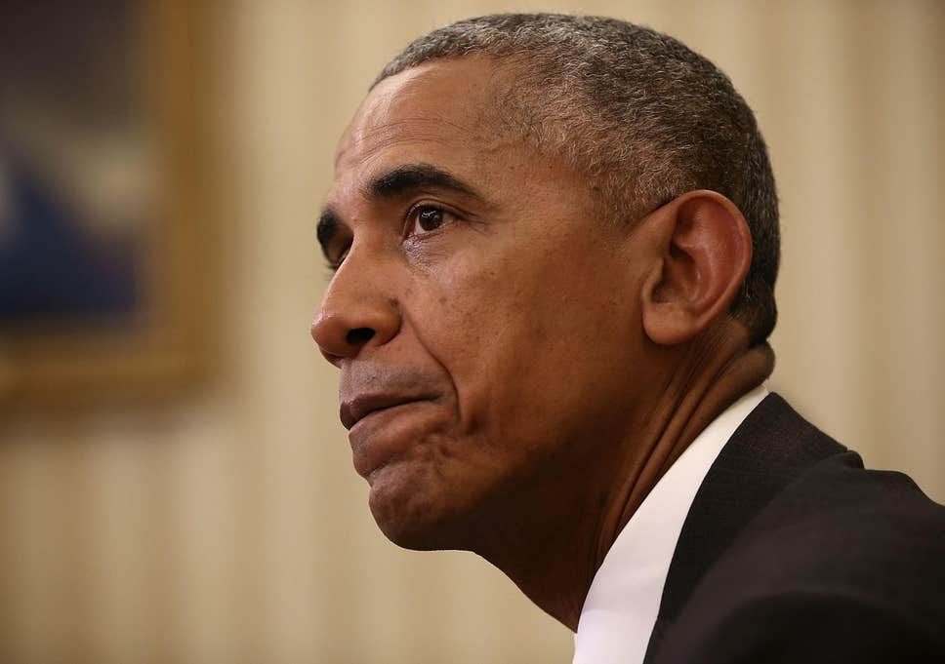
What changes do you follow in the picture?
Happy
Unhappy

Slide 4


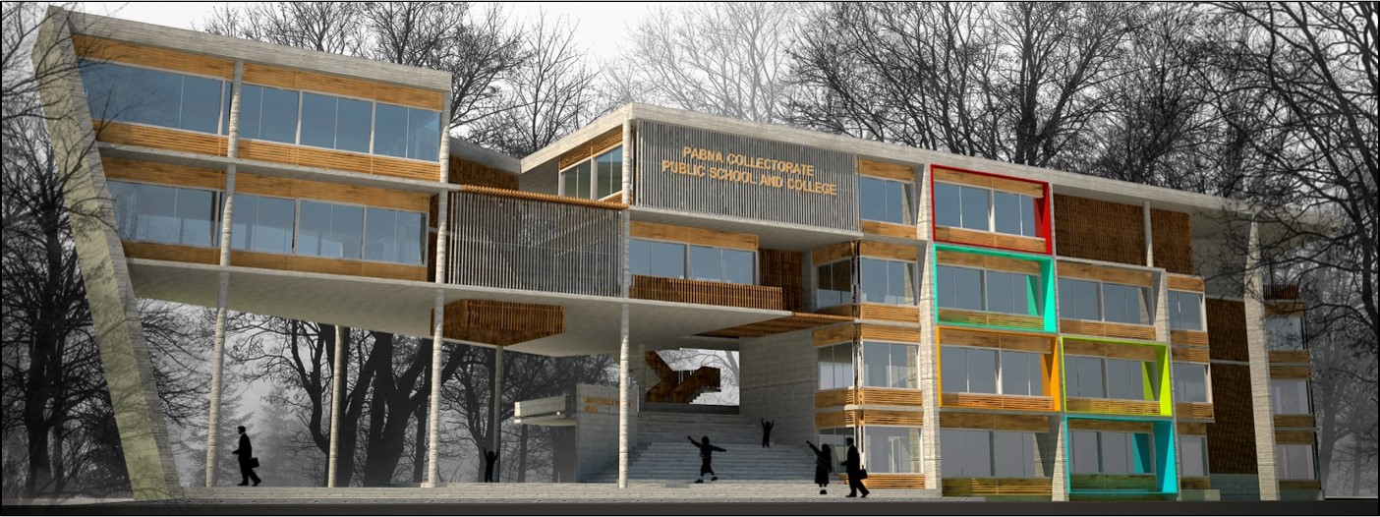
What is followed by the pictures?
Sitting after/back
Sitting before/front
Prefix
Suffix

Slide 5
Our today’s lesson is-
Suffix- prefix

Slide 6
Learning outcomes
Students will be able to learn-
Students will be able to learn-
Definition of suffix-prefix
Use of suffix-prefix
Rules of suffix-prefix

Slide 7
Prefix (উপসর্গ): যে Letter বা Letter সমষ্টি কোন Word এর পূর্বে যুক্ত হয়ে উহার কতকটা পরিবর্তন সাধন করে, তাকে Prefix বলে।
কোন ওয়ার্ড-এর সাথে যুক্ত না হলে, শুধু Prefix এর কোন পূর্ন অর্থ নেই। যেমন: Un, dis, mis, in ইত্যাদি।
Prefix + Word = New Word/Changed Word.
un + necessary = Unnecessary
dis + favour = Disfavour
mis + take = Mistake
in +correct = Incorrect.

Slide 8
Suffix (প্রত্যয়): যে Letter বা Letter সমষ্টি কোন Word এর শেষে বা অন্তে যুক্ত হয়ে উহার কতকটা পরিবর্তন সাধন করে, তাকে Suffix বলে।
Prefix-এর মত Suffix-এর ও নিজস্ব কোন অর্থ নেই। কিন্তু, এরা উভয়েই Word-কে ভিন্ন মাএা প্রদান করে।
Word + Suffix = New Word/Changed Word
rapid + ly = rapidly
kind + ness = kindness
examine + tion = examination
care + ful = careful

Slide 9
Prefix বা Suffix কোনটিরই নিজস্ব কোন শাব্দিক অর্থ নেই। উহারা কেবল অন্য শব্দের সাথে যুক্ত হয়ে ঐ শব্দে পরিবর্তন ঘটায়। Prefix মূল শব্দে পূর্বে এবং Suffix মুল শব্দের পরে যুক্ত হয়। Prefix বা Suffix যুক্ত করে একই শব্দকে বিভিন্নভাবে পরিবর্তন করে বিভিন্ন বাক্যে বিভিন্ন Part of Speech রূপে ব্যবহার করা যায়। Prefix + Root Word + Suffix

Slide 10
ইংরেজি ভাষায় যে সমস্ত suffix এবং prefix বেশী ব্যবহৃত হয়, তার মধ্যে al, ance, be, dis, ee, er, ful, ic, il/in/im/ir, ing, ish, less, ly, ment, ness, ous, pre, s/es, ship, sion/tion,ion, y/ey ইত্যাদি উল্লেখযোগ্য।

Slide 11
1.Noun-এর সাথে suffix ‘able/ible’ যোগ করে adjective গঠন করা যায়:
Noun + able/ible = Adjective
answer + able = answerable
comfort + able = comfortable
sense +ible = sensible
2.Verb-এর সাথে suffix ‘able/ible’ যোগ করে adjective গঠন করা যায়ঃ
Verb + able/ible = Adjective
bear + able = bearable
drink + able = drinkable
prefer + able = preferable
response + ible = responsible

Slide 12
3.Noun-এর সাথে suffix ‘al’ যোগ করে adjective গঠন করা যায়:
Noun + al = Adjective
accident + al = accidental
digit + al = digital
verb + al = verbal
4.Verb-এর সাথে suffix ‘al’ যোগ করে adjective গঠন করা হয়:
Verb + al =adjective
approve + al = approval
propose + al = proposal
dismiss + al = dismissal
try + al = trial

Slide 13
5.Noun বা Adjective-এর সাথে prefix ‘be’ যোগ করে verb গঠন করা যায়:
be + Noun/ Adjective = Verb
be + cloud = becloud
be + fall = befall
be + friend = befriend
be + fit = befit
6.Verb-এর সাথে prefix ‘dis’ যোগ করে বিপরীত শব্দ গঠন করা যায়:
dis + Verb = Opposite Word
dis + agree = disagree
dis + allow = disallow
dis + obey = disobey
dis + like = dislike

Slide 14
7.Verb-এর সাথে suffix ‘ee’ যোগ করে Noun গঠন করা যায়:
Verb + ee = Noun
address + ee = addressee
allot + ee = allotee
employ + ee = employee
pay + ee = payee
8.Noun বা Adjective-এর সাথে prefix ‘en’ যোগ করে Verb গঠন করা যায়:
en + Noun/Adjective = Verb
en + able = enable
en + danger = endanger
en + joy = enjoy
en + title = entitle

Slide 15
9.Verb-এর সাথে suffix ‘r/er’ যোগ করে Noun গঠন করা যায়:
Verb + er/r = Noun
drive + r = driver
fight + er = fighter
make + er = maker
write + r = writer
10.Adjective বা Adverb-এর সাথে suffix ‘er’ এবং ‘est’ যোগ করে যথাক্রমে Comparative ও Superlative degree গঠন করা যায়:
Adjective/Adverb + er = Comparative এবং + est = Superlative
big + er = bigger + est = biggest
tall + er = taller + est = tallest
fast + er = faster + est = fastest

Slide 16
11.Noun-এর সাথে suffix ‘ful’ যোগ করে adjective গঠন করা হয়:
Noun + ful = Adjective
beauty + ful = beautiful
duty + ful = dutiful
use + ful = useful
fruit + ful = fruitful
12.Noun-এর সাথে suffix ‘ian’ যোগ করে adjective গঠন করা হয়:
Noun + ian = Adjective
Canada + ian = Canadian
Egypt + ian = Egyptian
India +ian = Indian

Slide 17
13.Noun-এর সাথে suffix ‘ic’ যোগ করে adjective গঠন করা হয়:
Noun + ic = Adjective
Arab + ic = Arabic
Islam + ic = Islamic
Prose + ic = Prosaic
14.Adjective-এর সাথে prefix ‘il/im/in/ir’ যোগ করে opposite Adjective গঠন করা যায়:
il/im/in/ir + Adjective = Opposite Adjective
il + legal = illegal
im + moral = immoral
in + attentive = inattentive
ir + regular = irregular

Slide 18
15.Verb-এর সাথে suffix ‘ing’ যোগ করে Gerund (=Noun) অথবা Present Participle গঠন করা হয়:
Verb + ing = Gerund (=Noun)/Present Participle
write + ing = writing
read + ing = reading
dance + ing = dancing
16.Noun-এর সাথে suffix ‘less’ যোগ করে Adjective গঠন করা হয়:
Noun + less = Adjective
aim + less = aimless
hope + less = hopeless
help + less = helpless
life + less = lifeless

Slide 19
17.Adjective-এর সাথে suffix ‘ly’ যোগ করে Adverbগঠন করা হয়:
Adjective + ly = Adverb
active + ly = actively
slow + ly = slowly
hopeful + ly = hopefully
18.Verb-এর সাথে suffix ‘ment’ যোগ করে Noun গঠন করা হয়:
Verb + ment = Noun
advance + ment = advancement
agree + ment = agreement
announce + ment = announcement

Slide 20
19.Adjective-এর সাথে suffix ‘ness’ যোগ করে Nounগঠন করা হয়:
Adjective + ness = Noun
aware + ness = awareness
fresh + ness = freshness
dark + ness = darkness
2o.Noun-এর সাথে suffix ‘ous’ যোগ করে adjective গঠন করা হয়:
Noun + ous = Adjective
courage + ous = courageous
danger + ous = dangerous
glory + ous = glorious

Slide 21
21.Singular countable Noun-এর সাথে suffix ‘s/es’ যোগ করে plural form গঠন করা হয়:
Singular Noun +s/es = Plural Noun
apple + s = apples
boy + s = boys
mango + es = mangoes
22.Verb-এর Present form-এর সাথে suffix ‘s/es’ যোগ করে singular verb গঠন করা হয়ঃ
Present form + s/es = Singular Verb
come + s = comes
go + es = goes
read + s = reads

Slide 22
23.Noun-এর সাথে suffix ‘ship’ যোগ করে Abstract Noun গঠন করা হয়:
Noun + ship = Abstract Noun
fellow + ship = fellowship
owner + ship = ownership
lord + ship = lordship
24.Verb-এর সাথে suffix ‘ion/sion/tion’ যোগ করে Abstract Noun গঠন করা হয়ঃ
Verb + ion/sion/tion = Abstract Noun
absorb + tion = absorbtion
accommodate + ion = accommodation
compel + sion = compulsion
civilize + tion = civilization

Slide 23
25.Noun-এর সাথে prefix ‘un’ যোগ করে Antonym (বিপরীত শব্দ) গঠন করা যায়:
un + noun = Antonyms
un + able = unable
un + common = uncommon
un + kind = unkind
26.Noun-এর সাথে suffix ‘y/ey’ যোগ করে adjective গঠন করা হয়:
Noun + y/ey = Adjective
air + y = airy
clay + ey = clayey
sun + y = sunny
storm + y = stormy
wealth + y = wealthy

Slide 24
Group work
Read the text below and fill in the gaps with the root words in the brackets adding suitable suffix, prefix or both.
(a) kind is a divine virtue. So, we should not be (b) kind to the people in distress and to (c) low animals. Some naughty boys (d) joy beating the lower animals like dogs and cats. This is an (d) behaviour. Animals are dumb (f) create. They are (g) harm beings. Some animals are very (h) faith and they feel no (i) hesitate to risk their lives for our (j) protect.
Answer- a) Kindness b) unkind c) lower d) enjoy e) misbehavior
f) Creation g) harmless h) faithful i) hesitation j) protection

Slide 25
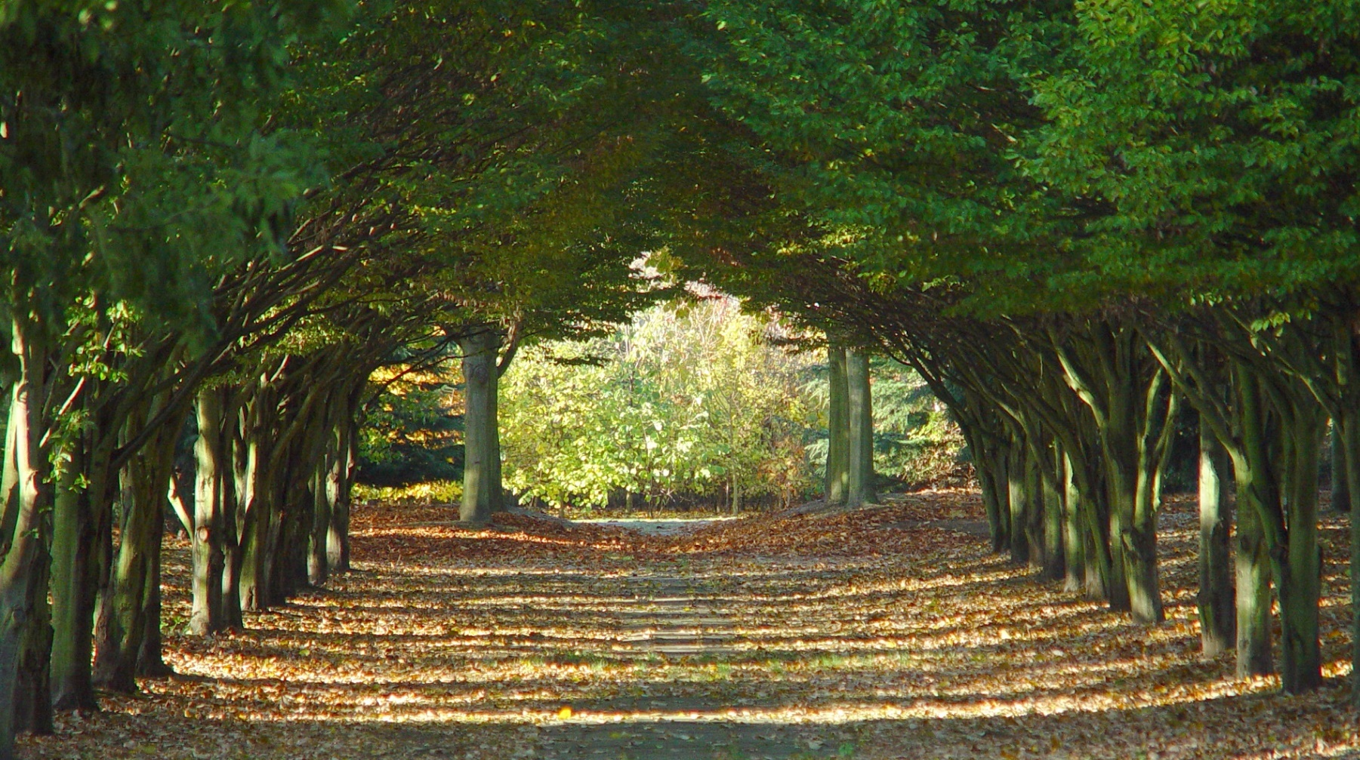
Homework
Identify the parts of speech of those underlined words.
Trees are useful to man in many ways. They are companion in our day to day life. It is impossible to build our homes, furniture etc. without trees. Trees save us from flood and other natural calamities. It strengthens the soil.

Slide 26

Thank you

